Slide 1
HTML - 03
멀티미디어와 입력요소

Slide 2

웹브라우저와 멀티미디어
예전 방법: HTML 안에서는 <embed>나 <object> 태그를 사용하여야 했고 웹브라우저에는 플래시나 ActiveX를 설치
<embed> : 끼워넣다라는 의미, 외부 응용프로그램이나 플러그인(plug-in)을 삽입하는 태그
→ 플래시의 보안 취약점 문제
→ ActiveX의 호환성 및 보안성 문제
HTML5: <audio>와 <video> 태그가 추가

Slide 3
오디오 파일 형식
대부분의 오디오 테이터들은 크기가 매우 크기에 압축해 저장
압축하는 방식에 따라 손실 압축 포맷, 비손실 압축 포맷으로 구분
Wav : 비압축 포맷. 파일 크기가 큼. 윈도우에서 사용되는 표준 사운드 포맷
MP3 : MPEG-1 Audio Layer-3의 약자. 손실 오디오 압축 포맷. MPEG기술의 음성 압축 기술
Ogg : MP3의 대안으로 다양한 포맷들을 지원하는 무료 오픈소스 컨테이너 포맷
Vorbis,FLAC, Speex 등 오디오, 비디오, 자막 등 다양한 포맷 존재
브라우저 | IE 9 이상 | Chrom 6 이상 | Firefox 3.6 이상 | Safari 5 이상 | Opera 10 이상
MP3 | O | O | X | O | X
Wav | X | O | O | O | O
Ogg | X | O | O | X | O

Slide 4
오디오 만들기(1/3)
<audio src="old_pop.mp3" autoplay controls >
</audio>
속성 | 설명
src | 재생할 오디오가 존재하는 URL을 지정(오디오 파일 경로)
autoplay | 이 속성이 존재하면 음악을 자동적으로 재생
controls | 이 속성이 존재하면 브라우저가 오디오 재생을 제어하는 제어기를 표시
loop | 이 속성이 존재하면 브라우저가 오디오를 반복하여 재생
preload | 사용자가 사용할 생각이 없더라도 오디오를 미리 다운로드 함
volume | 오디오의 재생 볼륨을 설정(0.0부터 1.0까지)

Slide 5
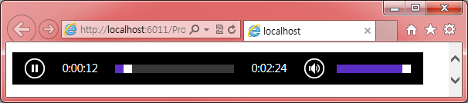
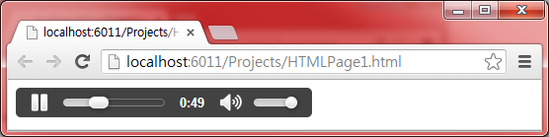
오디오 만들기(2/3)
<!DOCTYPE html>
<html>
<body>
<audio src="old_pop.mp3" autoplay controls>
</audio>
</body>
</html>

Slide 6
오디오 만들기(3/3)
<source> 사용하기
모든 브라우저가 지원하는 오디오 형식은 아직까지 없다!
호환성을 높이기 위하여 다음과 같이 한다.
<!DOCTYPE html>
<html>
<body>
<audio controls autoplay>
<source src="old_pop.ogg" type="audio/ogg">
<source src="old_pop.mp3" type="audio/mp3">
<source src="old_pop.wav" type="audio/wav">
Your browser does not support the audio element.
</audio>
</body>
</html>
위에서부터 파일 형식을 차례대로 검사한다.

Slide 7
비디오 파일 형식
디지털 형식의 일반 비디오 파일은 ‘코덱’과 ‘컨테이너’로 구성
코덱 : 비디오 파일을 압축하고 압축을 풀 때 사용(ex: FFMpeg, DivX 등)
컨테이너 : 디지털 파일에 대한 정보를 저장하는 파일 모음. 동영상 스트림, 오디오 스트림 및 자막과 같은 기타 메타데이터를 포함(ex: AVI,FLV,WMV, MP4 등)
MPEG4 : 'MPEG-4' 기술을 사용한다. MPEG-1과 MPEG-2에 비해 적은 용량으로도 고품질의 영상 및 음성을 구현할 수 있다. 코덱은 H.264를 사용한다.
WebM : 무료로 제공되는 개방형 고화질 압축 형식의 영상 포맷이다. 구글이 지원하고 있다. 코덱은 VP8이라고 불린다.
Ogg : 역시 무료이고 비디오 압축 형식이다. Ogg Theora 비디오 압축 기술이라 불린다. 확장자가 ogv인 파일에 주로 사용된다.
브라우저 | IE 9 | Chrom 6 | Firefox 3.6 | Safari 5 | Opera 10
MP4 | O | O | X | O | X
WebM | X | O | O | X | O
Ogg | X | O | O | X | O

Slide 8
비디오 만들기(1/2)
<video src="movie.mp4" autoplay controls >
</video>
속성 | 설명
src | 재생할 비디오가 존재하는 URL을 지정(비디오 파일 경로)
autoplay | 이 속성이 존재하면 비디오를 자동적으로 재생
controls | 이 속성이 존재하면 브라우저가 비디오 재생을 제어하는 제어기를 표시
loop | 이 속성이 존재하면 브라우저가 비디오를 반복하여 재생
preload | 사용자가 사용할 생각이 없더라도 전체 비디오를 미리 다운로드 함
poster | 비디오를 다운로드 하는 중일 때 표시하는 이미지
muted | 비디오의 오디오 출력을 중지
width,height | 비디오 재생기의 너비와 높이

Slide 9
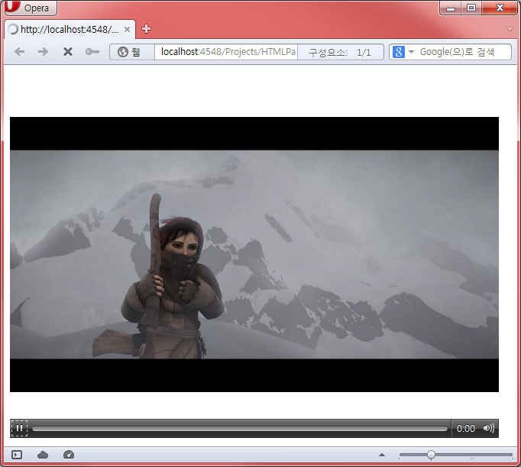
비디오 만들기(2/2)
<!DOCTYPE html>
<html>
<body>
<video width="640" height="480" controls>
<source src="trailer.mp4" type="video/mp4">
<source src="trailer.ogv" type="video/ogg">
<p>Your browser does not support the video tag.</p>
</video>
</body>
</html>
위에서부터 파일 형식을 차례대로 검사한다.

Slide 10
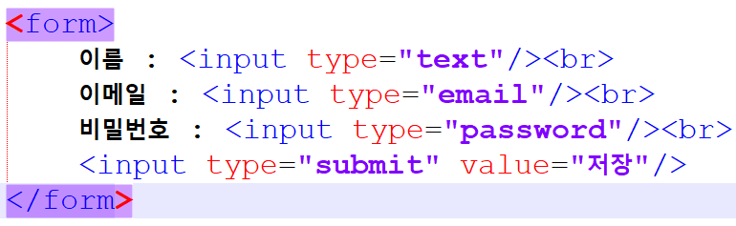
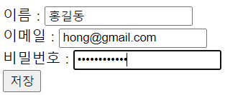
HTML 입력양식
HTML 문서는 방식에 따라 서버에서 사용자에게 일방적으로 보여주는 방식과 사용자가 서버에 데이터를 보내는 두가지 방식으로 분류할 수 있음
입력양식(form)을 이용하여 서버로 데이터를 전달한다.

Slide 11
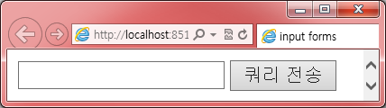
HTML 양식(Form)
<form>
입력 양식은 항상 <form>으로 시작한다.
입력 데이터가 서버로 보내지는 방법을 기술한다. GET과 POST방식이 있다.
<form action="input.jsp" method="post">
<input type="text" name="input">
<input type="submit">
</form>
여기에 입력을 처리하는 서버스크립트의 주소를 적어준다.

Slide 12
HTML 입력(input) (1/2)
<input> type 속성
<input type="button" value="눌러보세요" name="button1">
입력 필드의 종류
버튼에 나타내는 텍스트
서버로 전달되는 이름 (매우 중요)
type 속성값 | 설명
text | 텍스트를 입력할 수 있는 한 줄짜리 필드 생성
password | 비밀번호를 입력할 수 있는 한 줄짜리 필드 생성
radio | 라디오 버튼 생성
checkbox | 체크 박스 생성
file | 파일 이름을 입력하는 필드 생성
button | 버튼 생성
submit | 제출 버튼 생성
reset | 초기화 버튼 생성, 버튼을 누르면 모든 입력 필드가 초기화된다.
hidden | 사용자에게는 보이지 않지만 서버로 전송된다.

Slide 13
HTML 입력(input) (2/2)
기타 속성
[참고 : https://www.w3schools.com/html/html_form_attributes.asp]
속성 | 설명
name | 서버로 전달될 때 항목의 이름
value | 입력 필드의 값
readonly | 입력 필드를 읽기 전용으로 설정
disabled | 입력 필드를 비활성화 상태로 설정(서버로 전송되지 않는다.)
size | 입력 필드의 너비(가로 길이)
maxlength | 입력 필드에 허용되는 최대 문자 수
placeholder | 입력 필드에 입력 값에 대한 간단한 설명 또는 샘플 값을 표기
autofocus | 페이지가 로드될 때 자동으로 포커스를 받도록 설정
checked | 입력 필드가 체크된 상태임을 지정(체크박스, 라디오 버튼 형식에서 사용)
min/max | 입력 필드의 최소값/최대값(수, 범위, 날짜 등의 형식에서 사용)
multiple | 입력 필드에 둘 이상의 값을 입력할 수 있도록 함(이메일, 파일 형식에서 사용)
required | 필수 입력 항목으로 지정. submit 수행 시 체크함
pattern | submit 수행 시 입력 필드의 값이 검사되는 정규식을 지정

Slide 14
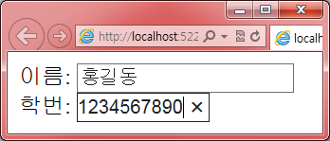
HTML 입력 유형(1/10)
텍스트 (type="text")
<form>
이름: <input type="text" name="name"><br>
학번: <input type="text" name="number" size="10">
</form>

Slide 15
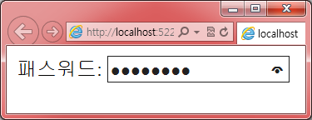
HTML 입력 유형(2/10)
비밀번호 (type="password")
<form>
패스워드: <input type="password" name="pass">
</form>

Slide 16
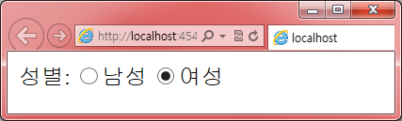
HTML 입력 유형(3/10)
라디오 버튼 (type="radio")
<form>
성별:
<input type="radio" name="gender" value="male“ >남성
<input type="radio" name="gender" value="female">여성
</form>

Slide 17
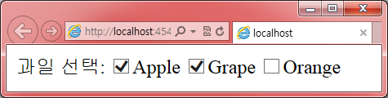
HTML 입력 유형(4/10)
체크박스 (type="checkbox")
<form>
과일 선택:
<input type="checkbox" name="fruits" value="apple" checked>Apple
<input type="checkbox" name="fruits" value="grape">Grape
<input type="checkbox" name="fruits" value="orange">Orange
</form>

Slide 18
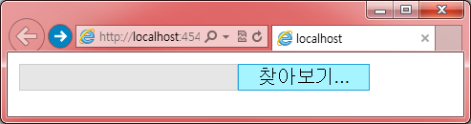
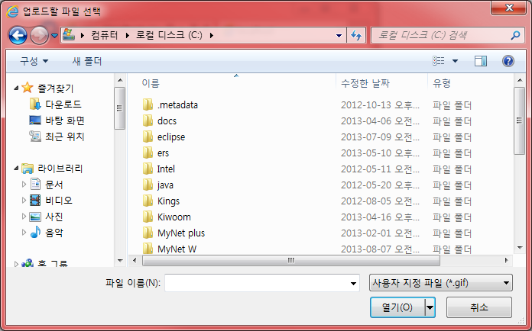
HTML 입력 유형(5/10)
파일 업로드 버튼 (type="file")
<form enctype="multipart/form-data">
<input type="file" accept="image/jpg,image/gif">
</form>

Slide 19
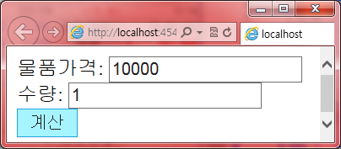
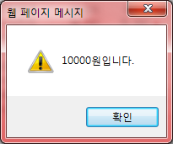
HTML 입력 유형(6/10)
버튼 (type="button")
<form name="input" action="getid.jsp" method="get">
물품가격:
<input type="text" name="user"><br>
수량:
<input type="text" name=“su"><br>
<input type="button" value="계산" onclick="alert('10000원입니다.')">
</form>

Slide 20
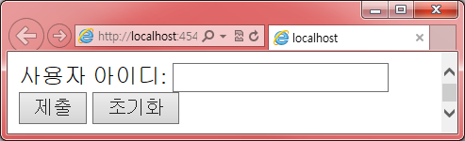
HTML 입력 유형(7/10)
제출 버튼 (type="submit")
초기화 버튼 (type="reset")
<form name="input" action="getid.jsp" method="get">
사용자 아이디:
<input type="text" name="user"><br>
<input type="submit" value="제출">
<input type="reset" value="초기화">
</form>

Slide 21
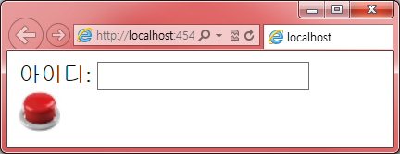
HTML 입력 유형(8/10)
이미지 버튼 (type="image")
<form name="input" action="getid.jsp" method="get">
아이디:
<input type="text" name="name“ /><br>
<input type="image" src="submit.png" alt="제출 버튼">
</form>

Slide 22
HTML 입력 유형(9/10)
숨겨진 입력 (type="hidden")
<input type="hidden" name="" value="">
사용자가 직접 입력하는 데이터는 아니지만 클라이언트 컴퓨터가 서버 컴퓨터로 특정한 데이터를 전송하고 싶은 경우 많이 사용
화면에는 아무것도 나타나지 않고 사용자가 "제출" 버튼을 누를 때 서버로 name과 value가 전송됨

Slide 23
HTML 입력 유형(10/10)
type | 설명
date | 날짜를 입력할 수 있는 컨트롤
datetime | UTC 날짜/시각 형식을 이용한 날짜와 시각 표시 컨트롤
datetime-local | 현지 날짜/시각
month, time | 월/연도, 시각
week | 주와 연도를 선택할 수 있는 컨트롤
color | 색상 코드를 입력할 수 있는 컨트롤
email | 표준 이메일 주소를 입력 받아서 검증하는 컨트롤
tel | 전화번호를 입력 받아서 검증하는 컨트롤
search | 검색어 입력 양식을 생성
range | 2개의 숫자 사이의 숫자를 선택할 수 있는 슬라이더 컨트롤
number | 숫자만 입력 받는 컨트롤
url | URL만 입력 받는 컨트롤

Slide 24
추가된 입력 속성
<input>의 추가된 속성
autocomplete – 자동으로 입력을 완성한다.
autofocus – 페이지가 로드 되면 자동으로 입력 포커스를 갖는다.
placeholder – 입력 힌트를 희미하게 보여준다.
readonly – 읽기 전용 필드
required – 입력 양식을 제출하기 전에 반드시 채워져 있어야 함을 나타낸다.
pattern – 허용하는 입력의 형태를 정규식으로 지정한다.

Slide 25
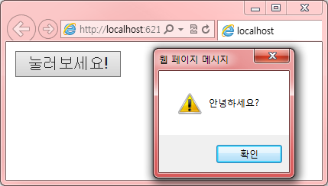
HTML <button>
<button> : 버튼
type 속성을 "submit" 또는 "reset"으로도 설정 가능
<button type="button" onclick="alert('안녕하세요?')">눌러보세요!</button>
input과 button
비교
<input type="button" value=“눌러보세요!">
<button type="button">눌러보세요!</button>

Slide 26
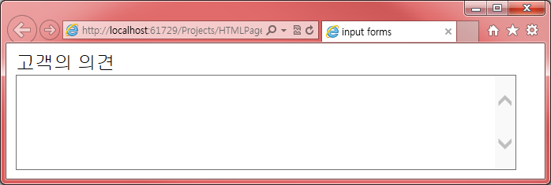
HTML <textarea>
<textarea> : 여러 줄의 문자를 입력
rows : 텍스트 영역에 표시되는 줄 수
cols : 텍스트 영역의 보이는 너비
<form name="input" action="getfeedback.jsp" method="get">
고객의 의견<br>
<textarea name="feedback" rows="5" cols="50"></textarea>
</form>

Slide 27
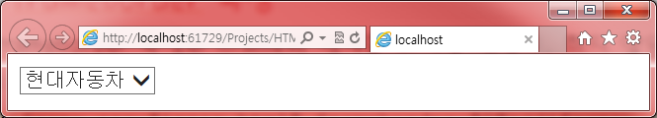

HTML <select>
<select> : 콤보박스(드랍다운 리스트)
<form action="">
<select name="cars">
<option value="bmw">BMW</option>
<option value="benz">Benz</option>
<option value="hyundai" selected>현대자동차</option>
<option value="kia">기아자동차</option>
</select>
</form>

Slide 28
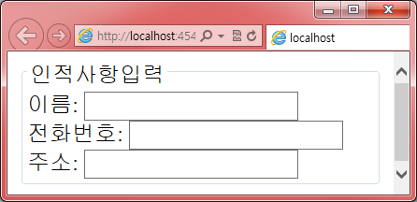
HTML <fieldset>
<fieldset> : 입력 요소를 그룹핑하는 데 사용되는 태그
그룹의 경계에 선을 그려준다.
<legend>를 사용하면 그룹에 제목을 붙일 수 있음
<form>
<fieldset>
<legend>인적사항입력</legend>
이름: <input type="text"><br>
전화번호: <input type="text"><br>
주소: <input type="text">
</fieldset>
</form>

Slide 29
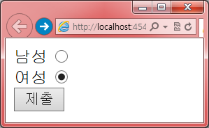
HTML <label>
<label> : <input>요소를 위한 레이블(label)을 정의함
<label> 태그의 속성 for를 사용하면 레이블과 <input>의 id 속성을 통해 서로 연결할 수 있음
<form action="proc_form.jsp">
<label for="male">남성</label>
<input type="radio" name="gender" id="male" value="male"><br>
<label for="female">여성</label>
<input type="radio" name="gender" id="female" value="female"><br>
<input type="submit" value="제출">
</form>

Slide 30
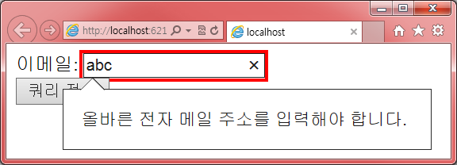
입력 예제2
이메일 입력
...
이메일: <input type="email" name="email" required><br>
...

Slide 31
입력 예제3
전화번호 입력
<form>
전화번호 : <input type="tel" name="tel" required
pattern="[0-9]{3}-[0-9]{3,4}-[0-9]{4}"
title="010-1234-1234"><br>
<input type="submit" value="Send">
</form>

Slide 32


입력 예제4
숫자 입력
...
신발사이즈
<input type="number" min="230" max="290" step="10" value="260" name="sho">
...
구글
오페라

Slide 33
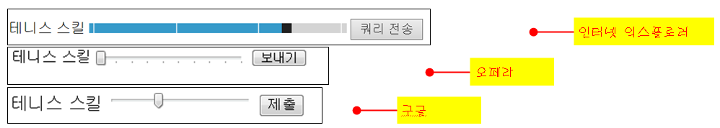
입력 예제5
range 입력
...
테니스 스킬<input type="range" min="1" max="10" value="1">
...

Slide 34
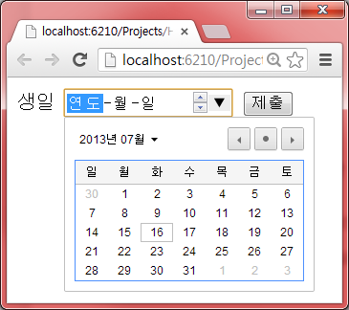
입력 예제6
날짜 입력
date : 날짜 입력
month : 월 입력
week : 주 입력
time : 시간 입력
datetime : 날짜와 시간을 입력, 국제 표준 시간대
datetime-local : 날짜와 시간을 입력, 지역 표준 시간대
...
생일 <input type="date" name="birthday">
...

Slide 35
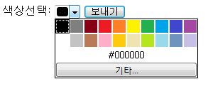
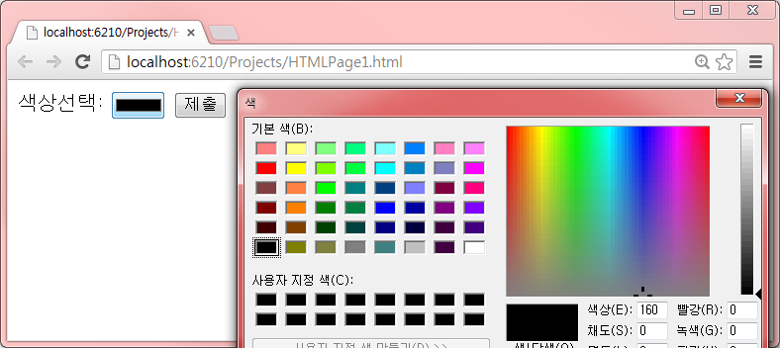
입력 예제7
색상 입력
...
색상선택: <input type="color" name="color">
...
오페라
구글

Slide 36
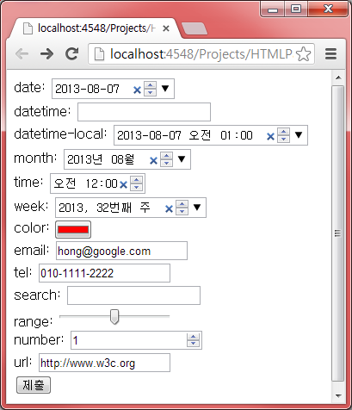
입력 예제1(1/2)
ex_input.html

Slide 37
입력 예제1(2/2)
<body>
<form>
date: <input type="date"><br>
datetime: <input type="datetime"><br>
datetime-local: <input type="datetime-local"><br>
month: <input type="month"><br>
time: <input type="time"><br>
week: <input type="week"><br>
color: <input type="color"><br>
email: <input type="email"><br>
tel: <input type="tel"><br>
search: <input type="search"><br>
range: <input type="range"><br>
number: <input type="number"><br>
url: <input type="url"><br>
<input type="submit">
</form>
</body>

Slide 38
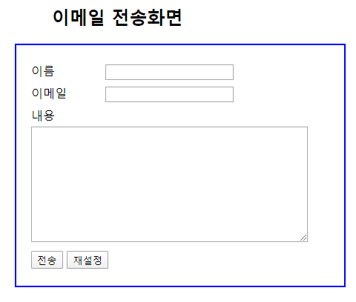
연습 1
ex_mail.html

Slide 39
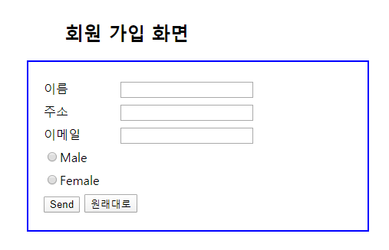
연습 2
ex_member.html

Slide 40
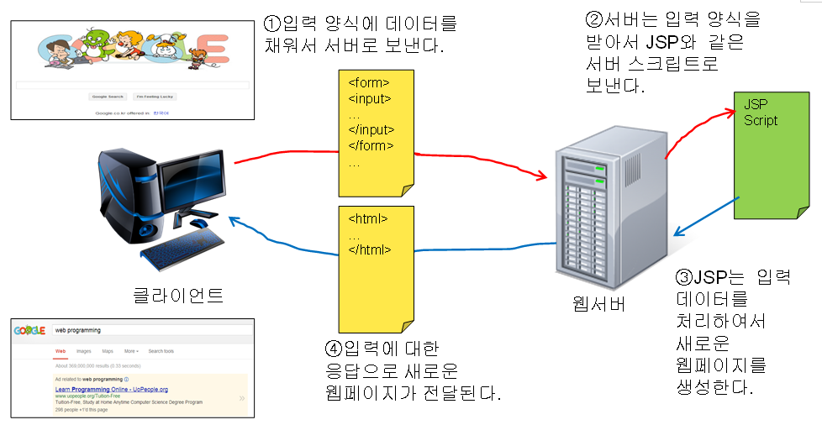
입력 양식의 작동 방식
Notes:
*JSP : Java Server Pages
HTML 코드에 JAVA 코드를 넣어 동적 웹페이지를 생성하는 웹 어플리케이션 도구이다.
JSP가 실행되면 자바 서블릿(Servlet)으로 변환되며 웹 어플리케이션 서버에서 동작되면서 필요한 기능을 수행하고
그렇게 생성된 데이터를 웹페이지와 함께 클라이언트로 응답한다.
*웹어플리케이션(Web Application) : 웹에서 실행되는 응용프로그램
*웹 어플리케이션이 위와 같이 동작하기 위한 몇 가지 구성요소가 있다.
1) 웹 브라우저(Web Browser) : 클라이언트에서 요청을 하고 전달받은 페이지를 볼 수 있는 환경 ( 크롬, IE, Safari, Firefox 등.. )
2) 웹 서버(Web Server) : 클라이언트로부터 요청 받아 서버에 저장된 리소스를 클라이언트 에게 전달한다. 주로 정적컨텐츠롤 담당한다.
3) 웹 어플리케이션 서버 ( Web Application Server ) : was. 서버단에서 필요한 기능을 수행하고 그 결과를 웹서버에게 전달한다.
*자바 서블릿(Java Servlet)
서블릿이란 웹페이지를 동적으로 생성하기 위해 서버측 프로그램.
이는 자바 언어를 기반으로 만들지며 웹 어플리케이션 서버 ( Web Application Sever ) 위에서 컴파일 되고 동작한다.

Slide 41
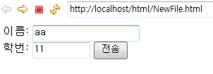

Form 전송 방식(1/3)
GET 방식
GET 방식은 URL 주소 뒤에 파라미터를 붙여서 데이터를 전달하는 방식이다.
<body>
<form action="aaa.jsp" method="get">
이름 : <input type="text" name="name"><br>
학번 : <input type="text" name="number" size="10">
<input type="submit" value="전송">
</form>
</body>

Slide 42


Form 전송 방식(2/3)
POST 방식(1/2)
POST 방식은 사용자가 입력한 데이터를 HTTP Request 헤더에 포함시켜서 전송하는 방식. 길이 제한이 없으며, 보안이 유지된다.
<body>
<form action="aaa.jsp" method="post">
이름 : <input type="text" name="name"><br>
학번 : <input type="text" name="number" size="10">
<input type="submit" value="전송">
</form>
</body>
POST /test/input.jsp HTTP/1.1
Host: www.naver.com
name1=value1&name2=value2...

Slide 43
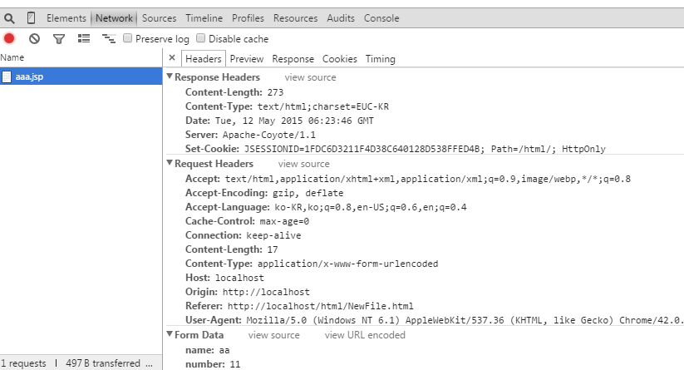
Form 전송 방식(3/3)
POST 방식(2/2)

